Slide 1
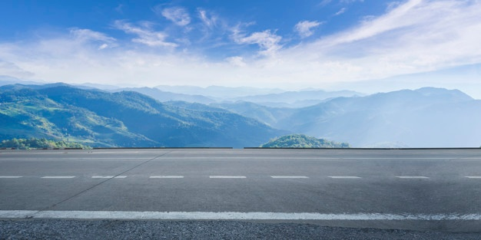
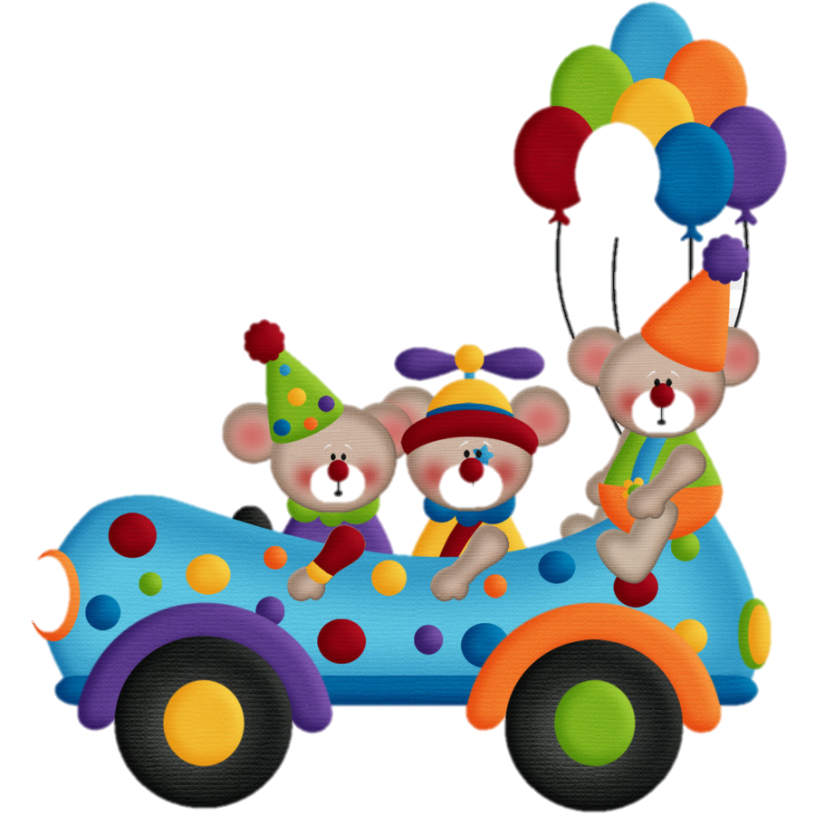
1
0
2
3
আজকের ক্লাসে সবাইকে স্বাগতম.............

Slide 2
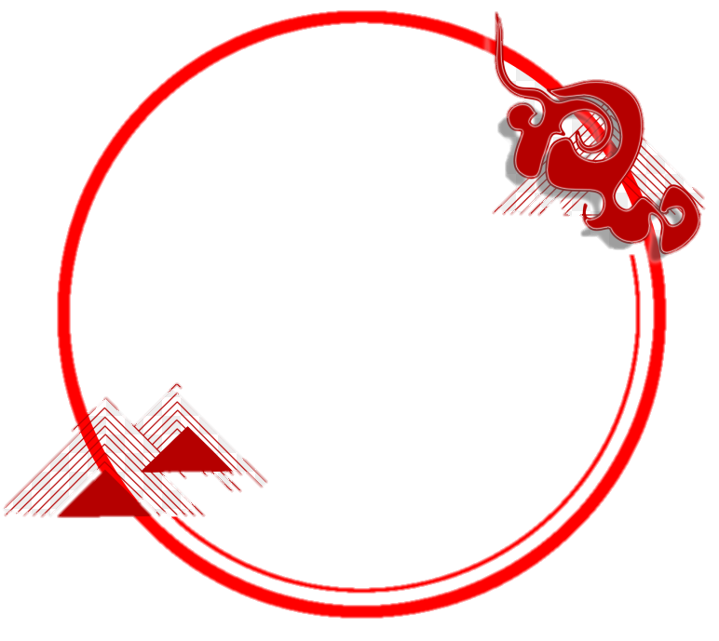
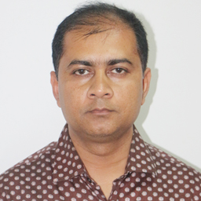
শিক্ষক পরিচিতি
বিবেকানন্দ বিশ্বাস
সহকারি শিক্ষক
রামেশ্বরপুর সরকারি প্রাথমিক বিদ্যালয়
নড়াইল সদর, নড়াইল।
০১৯১৪২৪৪৮৪৭
bibekmitna@gmail.com
পাঠ পরিচিতি
শ্রেণি- দ্বিতীয়
বিষয়- গণিত
অধ্যায়- ৫
পাঠ- গুণ
পাঠ্যাংশ- 5.2 ৫ এবং ২ এর গুন
পৃষ্ঠা – ৪৩

Slide 3
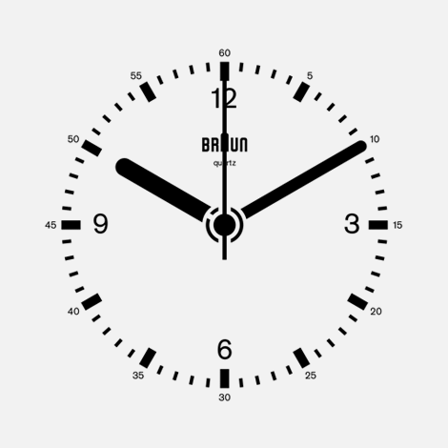
পূর্বপাঠের
পর্যালোচনা
আবেগ
সৃষ্টি
৫ x ৫ = ?
৩ x ৫ = ?
৭ x ৫ = ?
এসো সকলে সমস্বরে ৫ এর গুনের নামতাটি পড়ি
আজকের পাঠ
২ এর গুন

Slide 4
শিখনফলঃ
১২.১ :- উপকরণ ব্যবহার করে গুন করতে পারবে।
১২.২ :- গুনের নামতা ( ১-১০) বলতে ও ব্যবহার করতে পারবে।

Slide 5
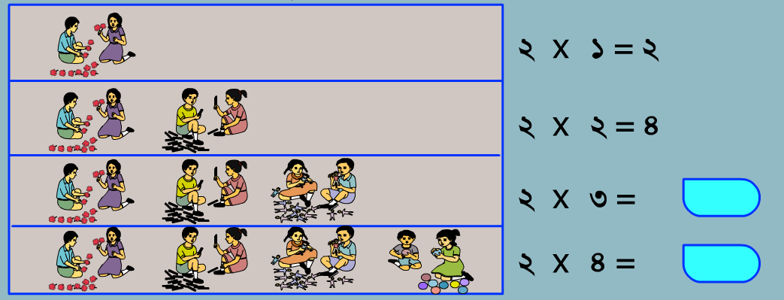
চার জোড়া শিশু খেলছে। একত্রে কতজন শিশু খেলছে?
নিচের ছবি অনুযায়ী ৩টি বা ৪টি থালায় কতগুলো টমেটো আছে বের করি।
৬
8
একক কাজ

Slide 6
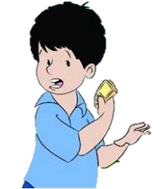
দলীয় কাজ
একইভাবে ৫, ৬, ৭, ৮, ৯ বা ১০ জোড়ায় কতজন শিশু আছে?
২ x ৫ =
২ x ৬ =
২ x ৭ =
কোনো নিয়ম বের করতে পারো কি যখন জোড়ার সংখ্যা বৃদ্ধি হয় তখন কীভাবে শিশুর সংখ্যা বৃদ্ধি হয়?
২ x ৮ =
২ x ৯ =
২ x ১০ =
২ জন করে বৃদ্ধি পাবে।
একক কাজ

Slide 7
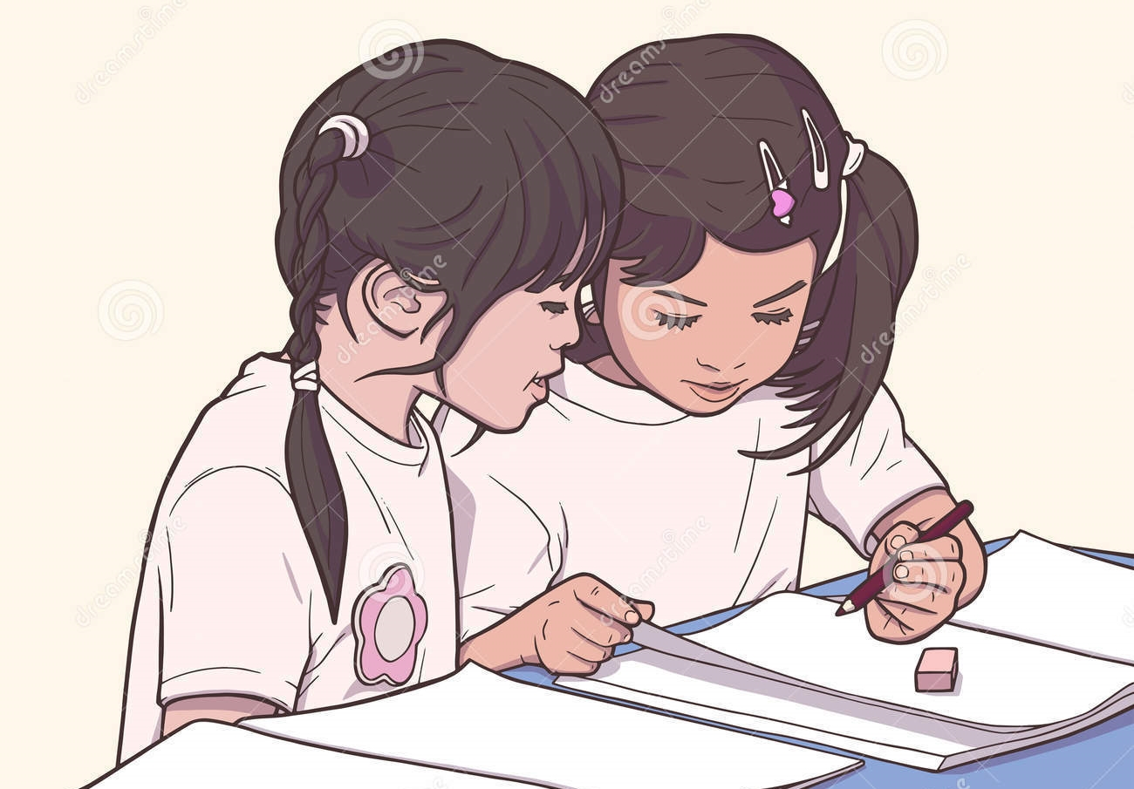
জোড়ায় কাজঃ উত্তর পত্র মূল্যায়ন
২ x ৫ =
১০
১২
১৪
১৬
১৮
২০
২ x ৬ =
২ x ৭ =
২ x ৮ =
২ x ৯ =
২ x ১০ =

Slide 8
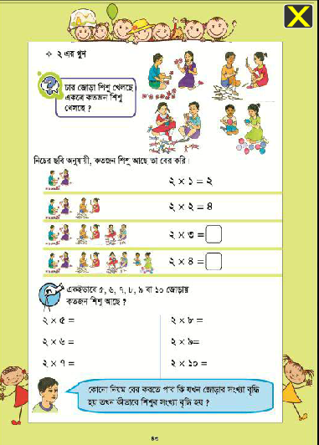
তোমার বইয়ের ৪৩ পৃষ্ঠা বের কর

Slide 9
মূল্যায়ন
1 টি প্যাকেটে ২টি বিস্কুট থাকলে ৬টি প্যাকেটে কয়টি বিস্কুট থাকবে?

Slide 10
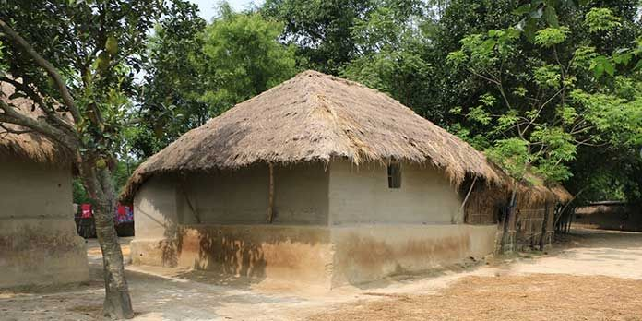
বাড়ির কাজ
২ এর গুনের নামতাটি আরো ভালো করে পড়বে ও লিখে আনবে।

Slide 11
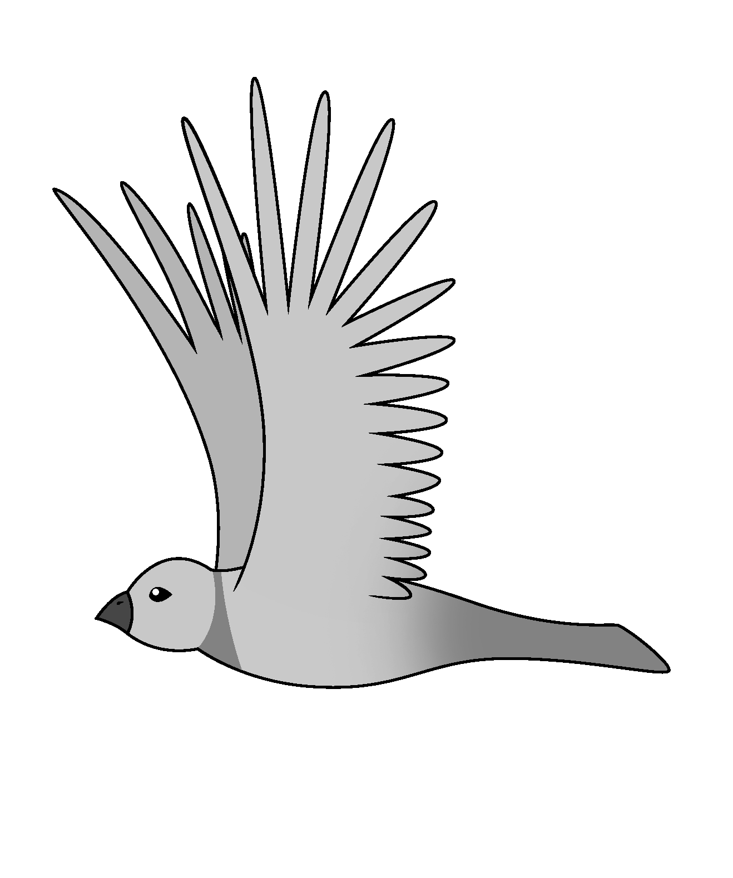
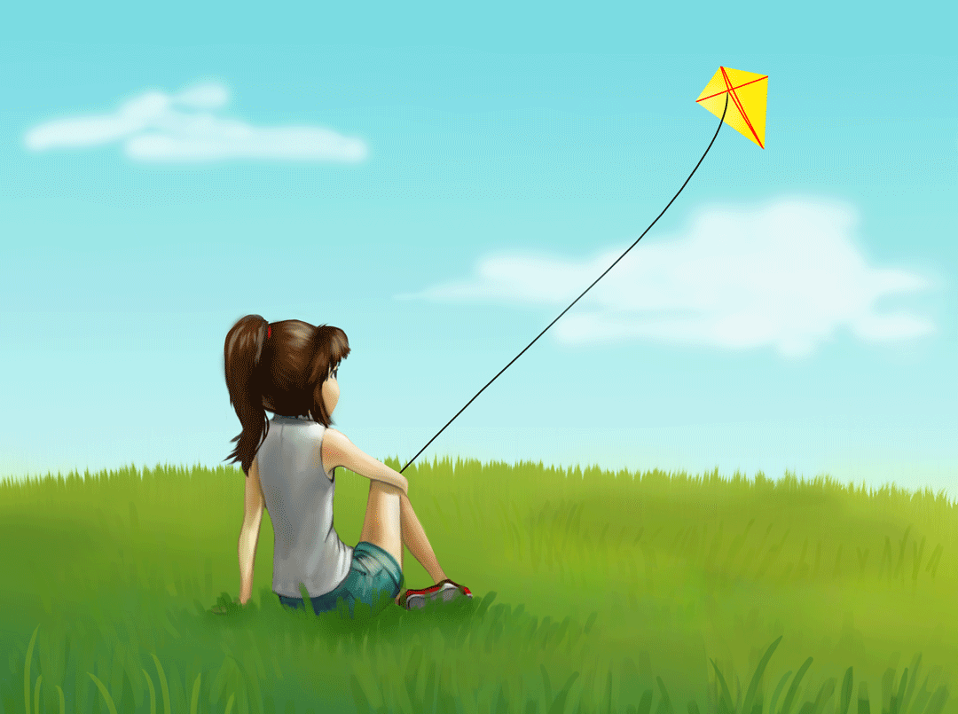
আজকের মত বিদায়, সবাই ভালো থাকো.............

